Slide 1

Tunnetaidot
Nukhe ja vähän muutkin
Kirjasta Lahtinen & Rantanen; Tunnetaidot opetustyössä, opas haastaviin tilanteisiin

Slide 2
"Ihmiset eivät muista, mitä sanoit. He eivät muista, mitä teit. Mutta he eivät koskaan unohda, mitä sait heidät tuntemaan." -Maya Angelou

Slide 3
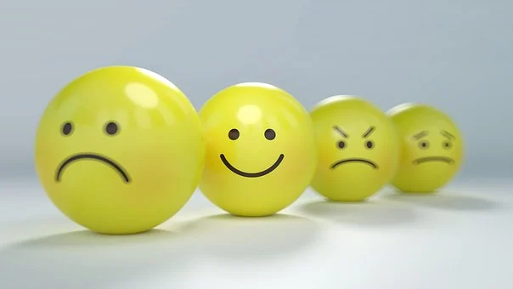
Mitä tunnetaidot ovat?
Kykyä
tunnistaa,
käsitellä ja
ilmaista tunteita

Slide 4
Tunneäly voidaan jakaa viiteen pääalueeseen
Itsensä havainnointi – kyky tunnistaa ja eritellä omia tunteita
Itsensä ilmaiseminen – kyky ilmaista omia tunteita rakentavasti
Vuorovaikutus – kyky tunnistaa ja hyödyntää tunneperäistä tietoa sosiaalisissa vuorovaikutustilanteissa
Päätöksenteko - kyky tunnistaa ja hyödyntää tunneperäistä tietoa päätöksissä
Stressinhallinta – kyky säädellä omia voimavaroja ja omaa tavoitteellista toimintaa

Slide 5
Tunnetaitoisuus tarkoittaa sitä, että tunnistat tilanteessa esiintyvät tunteet ja osaat sovittaa toimintaasi noiden tunteiden mukaisesti.

Slide 6
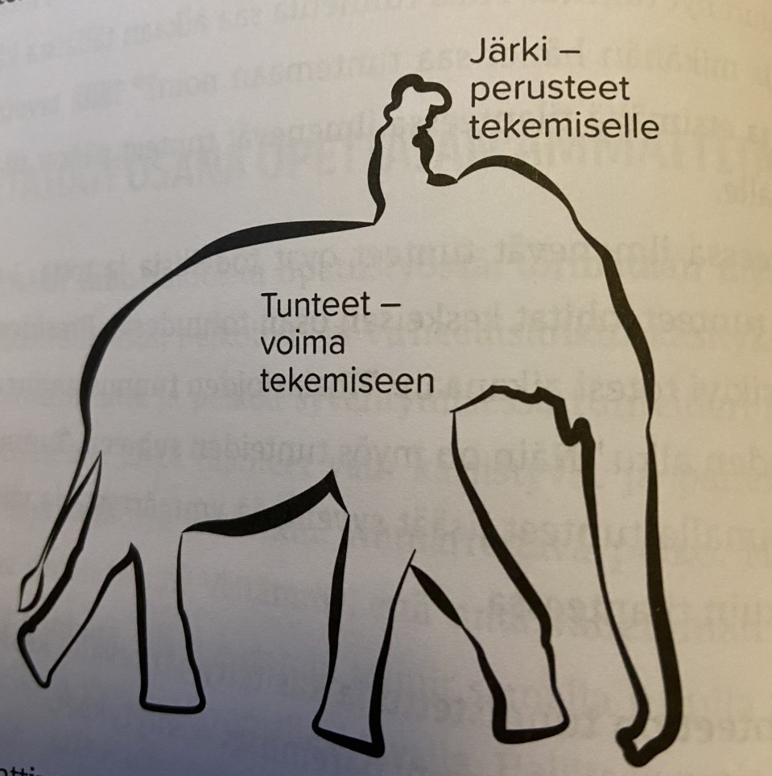
Elefanttien voimaaa!!!

Slide 7
Tunnetasolle virittyminen antaa ohjattavalle tunteen, että häntä ymmärretään ja että hän ei ole yksin ajatustensa ja tunteidensa kanssa.

Slide 8
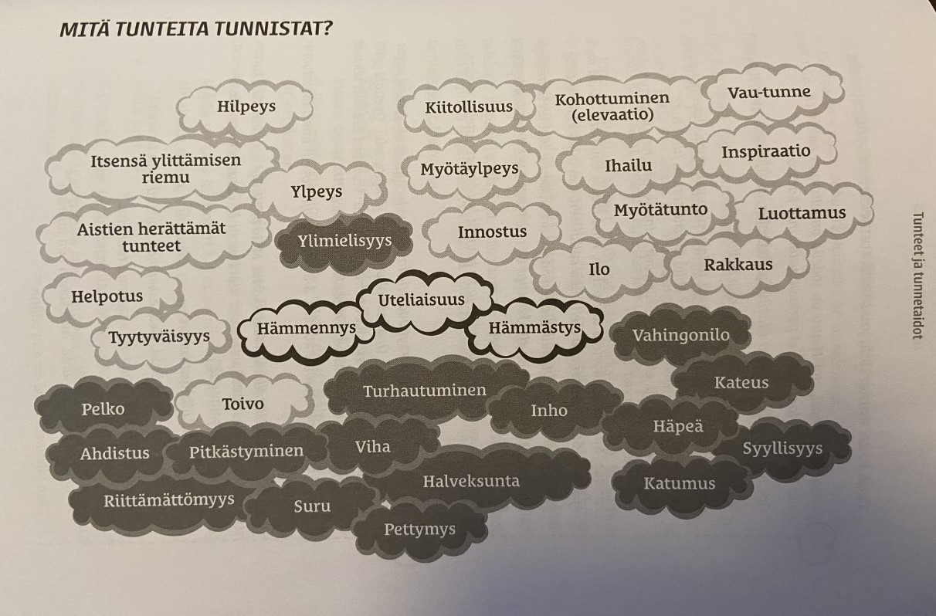

Slide 9
Tarpeet tunteiden takana
Tunteet ovat ikkuna tarpeisiin
Tunteet kertovat sinulle, miten asiat edistyvät suhteessa tahtomiseesi
Esim. Lapsi karkkihyllyllä
Emme aina ole edes itse tietoisia siitä, mitä tahdomme
Usein tietoinen tahtomme ja alituinen tahtomme ovat eri aivan eri asioita

Slide 10

...Esim. Tietoinen tahtosi on
tulla maailman parhaaksi siinä mitä teet,
mutta tiedostamattasi haluatkin vain todistaa,
että olet rakastettava, arvostettava ja kyvykäs ihminen

Slide 11
Edistymisen näkyväksi tekeminen on yksi parhaista keinoista ruokkia ohjattavien sisäistä motivaatiota

Slide 12
Tunteet tarpeiden takana - tunnetaitojen työkalupakki
Jokainen haluaa olla jossain määrin kiinnostava
Jokainen haluaa tulla ymmärretyksi
Kaikki ihmiset haluavat olla arvostettuja
Ihmisen aivoihin on syvälle rakennettu tarve tulla kohdelluksi reilusti – oikeudenmukaisuus
Hallinnan tarve – halu tehdä asioita itse
Edistymisen tunne – oppimisen halu
Merkityksellisyyden tunne – tarve tehdä merkityksellisiä asioita

Slide 13
Eli
Osoita olevasi hänestä kiinnostunut
Yritä aidosti ymmärtää, miltä hänestä tuntuu ja mitä hän haluaa
Osoita arvostavasi häntä ja hänen tunnetilaansa
Tee näkyväksi, että yrität mahdollisimman reilu häntä kohtaan
Tue hänen hallinnan kokemustaan
Tee jatkuvasti näkyväksi, miten hän edistyy eri asioiden kanssa
Osoita, miten merkityksellistä hänen toiminta on

Slide 14

Tunnetaitojen tärkein lähtökohta on omien tunteiden kanssa pärjääminen

Slide 15
Pohdi
Minkälainen ohjaaja sinun pitäisi olla?
Minkälainen ohjaaja haluaisit olla?
Minkälainen ohjaaja koet olevasi tällä hetkellä?

Slide 16
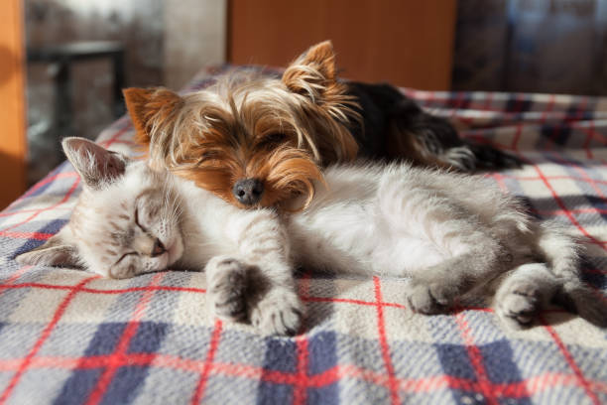
100% läsnäolo - avain aitoihin kohtaamisiin

Slide 17
Tunnepaljastus – kerro tunteistasi
Tekniikka, josta on hyötyä yllättävän monessa tilanteessa.
Se tarkoittaa, että kerrot jotain siitä, miltä sinusta tuntuu ja mitä ajatuksia mielessäsi liikkuu.
Sen sijaan, että yrität kätkeä sisintäsi, kerrotkin jotain omista haaveistasi, toiveistasi, peloistasi ja etenkin omista tunteistasi.
Paljastat jotain sisäisestä maailmastasi

Slide 18
Syötin viritys - herätä uteliaisuus
Uteliaisuus on yksi tärkeimmistä tunteistamme.
Uteliaisuus on kaiken tiedon hakemisen perustava voima.
Uteliaisuuden voimalla ihmiskunta on valloittanut maapallon ja tutkii avaruutta!
Uteliaisuus toimii vahvana sisäisen kehityksen ja oppimisen moottorina, avartaa mieltä, tehostaa muistin toimintaa, lisää hyvinvointia, syventää ihmisten välisiä kontakteja ja jopa pidentää elinikää!!

Slide 19
Miinan raivaus – ennakoi hankalat tunteet
Mieti etukäteen, minkälaisia tunteita tilanteessa voisi esiintyä. Kartoita sekä omia tunteitasi että muiden mahdollisia tunnereaktioita
Valmistaudu sanoittamaan tunteita tarvittaessa heti alkuvaiheessa, ennen kuin ne kaappaavat vallan (elefantti)
Lisää tilanteessa mukana olevien hallinnan tunnetta antamalla toimintaohjeet, miten hankalien tunteiden kanssa voisi toimia esim. "kuunteletko ensin asiani, puhutaan sitten" "Jos tuntuu pahalta, voi tulla juttelemaan"
Jos mahdollista, neutraloi ikävä asia osoittamalla, miksi hankaluus ei oikeastaan ole hankaluus tai miksi se ei ainakaan ole niin paha kuin ensin voi vaikuttaa
Siirry eteenpäin. Kun tunteita on alustavasti käsitelty, niihin ei tarvitse jäädä vellomaan ainakaan aluksi. Jos myöhemmin on tarvetta, voit palata tunteiden käsittelyyn uudestaan.

Slide 20
Täystorjunta - kunnioita rajojasi
Miten ottaa vastaan yllättävä kritiikki tai palaute, joka tulee hyökkäävästi tai pelottavasti suoraan silmille? Kun sinut yllätetään kritiikillä tai huonolla käytöksellä
- kokeile, mitä tapahtuu, jos olet vain hiljaa ja pysähdyt kuuntelemaan
Rauhoita kehosi ja mielesi hengittämällä syvään
- jos tilanne vaikuttaa uhkaavalta, poistu välittömästi paikalta ja pyydä apua paikalle
- jos tilanne on hallittavissa, kuuntele mitä tapahtuu, mitä tunnet
- älä lähde mukaan valtataisteluun, vaan pysyttele ikään kuin tilanteen tasalla ja vastapuolesi rinnalla
- Pyydä vastapuolta toistamaan: " Voitko toistaa hitaammin, en saanut ihan selvää mitä tarkoitit" Keskity kuuntelemaan ja toista kuulemasi omin sanoin... "ymmärsinkö oikein?"
Jos tilanne toistuu, tee täystorjunta: " Olet raivonnut minulle toistuvasti, eikä keskustelumme ole johtaneet eteenpäin. Tilanne on tosi kurja. En halua että minua kohtaan käyttäydytään tällä tavalla."

Slide 21
Sanoista vastuuttaminen – kysy merkitystä
Kun joku jatkaa huonoa käytöstä kaikesta huolimatta... puhe voi olla epäasiallista, jankkaavaa, syyttelevää, eikä se etene mihinkään
- huonon käytöksen takana voi olla jokin ikävä tunnetila, jota henkilö ei kykene käsittelemään
- negatiivisten tunteiden yhteydessä ajattelu usein muuttuu katastrofiajatuksiksi. Ajatukset kärjistyy, on mustavalkoisia, joustamatonta ja yksityiskohtiin tarttuvaa.
Puheeseen tulee helposti sanoja "aina", "ei ikinä", "ei koskaan", "kaikki", "joka ikinen"
KYSY; "Tarkoitatko todella, mitä sanot?" "Voitko täsmentää mitä tarkoitat?"

Slide 22
Hiljaisuus – anna tilaa ajatella
Hiljaisuus on tehokas keino vaikuttaa tunteisiin.
Puheliaiden puhuessa hiljaiset jäävät helposti varjoon, huomiotta. Introvertit saattavat jopa väsähtää.
"Kun puhut, toistat sitä, minkä jo tiedät. Kun kuuntelet, saatat oppia jotain uutta."
- Puheliaille 3 sekunnin sääntö; kun tekee mieli kommentoida, odota 3 sekuntia. Kysy ja kuuntele.
Anna tilaa ohjattavalle puhua. Mitä pidempi hiljaisuus, sitä vaikuttavampi tulos!
Olemalla hiljaa uskallat antaa toiselle tilaa nostaa esiin mitä tahansa ja luotat, että tilanteesta selvitään.

Slide 23
Voimakysymykset – oivalluta uusia näkökulmia
Hyvät kysymykset – tehokas keino tunteiden käsittelyssä!
Voimakysymykset pakottavat ajattelemaan uudella tavalla.
Ne muuttavat ajattelun laatua, näkökulmaa.
Synnyttävät tunteita. Hämmästystä, uuden näkökulman eteen tuomista seuraa usein innostus.
Esim. Jos neuvoisit itseäsi, mitä neuvoja antaisit? Mikä auttaisi sinua nyt yhden askeleen eteenpäin? Mitä sinä haluat tässä tilanteessa kaikkein eniten?

Slide 24
Armoton arvostaminen – tee hyvä näkyväksi
Yksi parhaista keinoista herättää positiivisia tunteita on osoittaa, että arvostat toista.
Ihan jokainen ihminen kaipaa sisimmässään, että häntä arvostetaan.
Armoton arvostaminen tarkoittaa, että alat tietoisesti arvostaa ihmisiä ympärilläsi ja teet arvostamisesi näkyväksi.
Aina kun arvostat jotakuta tai näet hyvää hänessä, kerro se hänelle!

Slide 25
Syväkiitos - anna aitoa ja merkityksellistä kiitosta
Kiitollisuus synnyttää onnellisuutta.
Kiitollisuuden tunne lisää innostusta, päättäväisyyttä, optimismia ja energisyyttä. Se vähentää stressiä, ahdistuneisuutta ja masentuneisuutta. Lisäksi se parantaa sosiaalisia suhteita ja tekee meistä suositumpia ja halutumpia seuralaisia.
Kiitollisuuden tunne lisää tunnetta omasta arvokkuudesta , kyvykkyydestä sekä nöyryydestä.
Kiitollisuus herää, kun koemme saavamme tai omaavamme jotain, mikä ei ole itsestään selvää.
Kiitollisuutta voi herättää kiittämällä. Kiittämistä on:
1. muodollinen kiitos. Ei vaadi tunnetta, eikä herätä kiitollisuuden tunnetta
2. vilpitön kiitos. Näkyy olemuksessasi ja kuuluu äänessäsi.
3. syväkiitos. Tekee syvän vaikutuksen. On kuvailevaa, toiminta, vaikutus. Vilpittömyys.

Slide 26

Kiitos!!!

